Slide 1
Comunidades autónomas – el norte y el centro
Tematická oblast: Reálie španělsky mluvících
zemí
Autor: Mgr. Monika Číhalová
Vytvořeno: Únor 2013

Slide 2
Comunidades autónomas – el norte y el centro
España está dividida en 17 comunidades autónomas y dos ciudades
15 de las 17 comunidades autónomas se hallan en la Península Ibérica
2 de las 17 comunidades autónomas – Las Islas Baleares y Las Islas Canarias - están situadas en el Mar Mediterráneo y en el Océano Atlántico
Las dos ciudades – Ceuta y Melilla – se hallan en la costa marrueca

Slide 3
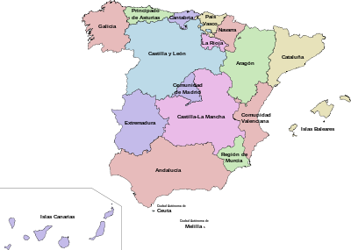
El mapa de las comunidades autónomas
[cit. 2012-11-13] Pod licencí Creative Commons na WWW:
<http://commons.wikimedia.org/w/index.php?title=File:Comunidades_aut%C3%B3nomas_de_Espa%C3%B1a.svg&page=1>

Slide 4
El norte
En el norte de España se hallan 7 comunidades autónomas:
Galicia
Principado de Asturias
País Vasco
Navarra
Cantabria
La Rioja
Aragón

Slide 5
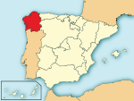
Galicia
Capital – Santiago de Compostela
Idiomas oficiales – el castellano y el gallego
La región más lluviosa del país
Hay muchos bosques y pastos
La pesca y su industria son muy importantes
Otras industrias: la ganadería, los astilleros, la minería
En algunos países de América Latina llaman a los españoles gallegos
[cit. 2012-11-13] Pod licencí Creative Commons na WWW:
<http://commons.wikimedia.org/w/index.php?title=File:Localizaci%C3%B3n_de_Galicia.svg&page=1>

Slide 6
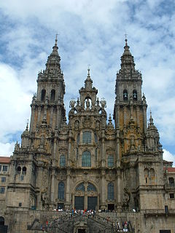
Santiago de Compostela
El Camino de Santiago – una ruta que recorren los pelegrinos de toda España y Europa para llegar a Santiago de Compostela donde se veneran las reliquias del apóstol Santiago el Mayor
Catedral de Santiago de Compostela
[cit. 2012-11-13] Pod licencí Creative Commons na WWW:
<http://commons.wikimedia.org/wiki/File:Bas%C3%ADlica_de_Santiago_02.JPG>

Slide 7
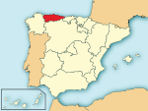
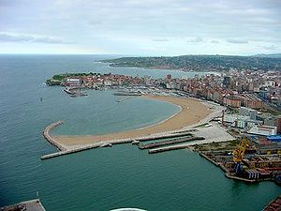
Asturias
Capital – Oviedo
El reino antiguo donde en el año 722 se inició la Reconquista de la península por los árabes
La industria – la ganadería, la minería y se cultivan las manzanas – la sidra (la bebida nacional)
Gijón
un puerto muy importante
[cit. 2012-11-13] Pod licencí Creative Commons na WWW:
<http://commons.wikimedia.org/w/index.php?title=File:Localizaci%C3%B3n_de_Asturias.svg&page=1>
<ttp://commons.wikimedia.org/wiki/File:Playa_de_poniente.jpg>

Slide 8
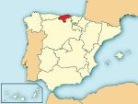
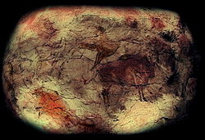
Cantabria
Capital – Santander
una región montañosa
La industria – la ganadería, la minería y el turismo
La Cueva de Altamira – una cueva natural en la roca que conserva las pinturas y grabados del Paleolítico
[cit. 2012-11-13] Pod licencí Creative Commons na WWW:
<http://commons.wikimedia.org/w/index.php?title=File:Localizaci%C3%B3n_de_Cantabria.svg&page=1>
<http://commons.wikimedia.org/wiki/File:Techo_de_Altamira_(replica)-Museo_Arqueol%C3%B3gico_Nacional.jpg>
Réplica del techo de Altamira
Descrito en la Lista del Patrimonio de la Humanidad

Slide 9
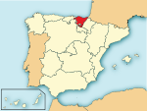
País Vasco (Euskadi)
Capital – Vitoria
Idiomas oficiales – el castellano y el vasco (el euskera)
Tiene un paisaje verde y montañoso
La industría – la pesca, la ganadería
Una de las regiones más desarrolladas
Otras ciudades – Bilbao (la ciudad más poblada del País Vasco), San Sebastián
ETA – Euskadi Ta Askatasuna (expresión en euskera, en español País Vasco y Libertad).
ETA – una organización terrorista vasca. Su objetivo – la independencia de España
[cit. 2012-11-13] Pod licencí Creative Commons na WWW:
<http://commons.wikimedia.org/w/index.php?title=File:Localizac%C3%B3n_del_Pa%C3%ADs_Vasco.svg&page=1>

Slide 10
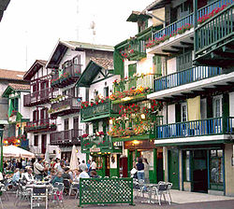
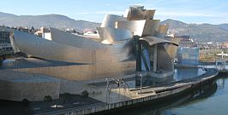
Casas típicas vascas
[cit. 2012-11-13] Pod licencí Creative Commons na WWW:
<http://commons.wikimedia.org/wiki/File:Hondarribia_etxeak.jpg>
Museo Guggenheim Bilbao
cit. 2012-11-13] Pod licencí Creative Commons na WWW:
<http://commons.wikimedia.org/wiki/File:Guggenheim-bilbao-jan05.jpg>

Slide 11
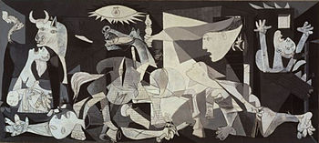
Guernica
un pueblo bombardeado el 26 de abril de 1937 durante la Guerra Civil Española
Pintado por Pablo Picasso en 1937 como reacción al bombardeo de Guernica
[cit. 2012-11-13] Pod licencí Creative Commons na WWW:
<http://en.wikipedia.org/wiki/File:PicassoGuernica.jpg>

Slide 12
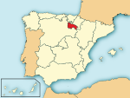
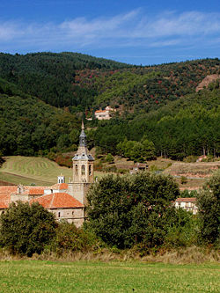
La Rioja
Capital - Logroño
Una de las comunidades más pequeñas
Famosa por sus vinos
El Monasterio de San Millán de la Cogolla – aparecieron los primeros textos escritos en lengua castellana
[cit. 2012-11-13] Pod licencí Creative Commons na WWW:
<http://commons.wikimedia.org/w/index.php?title=File:Localizaci%C3%B3n_de_La_Rioja.svg&page=1>
<http://commons.wikimedia.org/wiki/File:Sanmillan.012.jpg>
El Monasterio de San Millán de la Cogolla
Descrito en la Lista del Patrimonio de la Humanidad

Slide 13
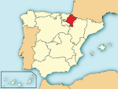
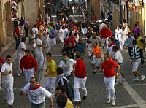
Navarra
Capital – Pamplona
Una región agrícola e industrial
La industria – explotación de madera, producción de cereales, frutas, verduras y vino
Pamplona es conocida en todo el mundo por sus fiestas – los Sanfermines
Las fiestas de San Fermín o Sanfermines –
El Encierro
[cit. 2012-11-13] Pod licencí Creative Commons na WWW:
<http://commons.wikimedia.org/wiki/File:Encierro_de_Cu%C3%A9llar_en_la_calle_de_las_Parras_(2010).jpg>
<http://commons.wikimedia.org/w/index.php?title=File:Localizaci%C3%B3n_de_Navarra.svg&page=1>

Slide 14
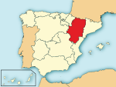
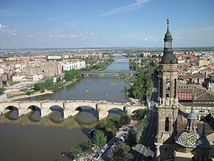
Aragón
Capital – Zaragoza
Un importante reino en la Edad Media – su unión con Castilla dio origen a España
En el norte en los Pirineos hay muchas pistas de esquí
En el centro hay valles con frutas, huertas
Una región extensa y poco poblada
Zaragoza
[cit. 2012-11-13] Pod licencí Creative Commons na WWW:
<http://commons.wikimedia.org/w/index.php?title=File:Localizaci%C3%B3n_de_Arag%C3%B3n.svg&page=1>
<http://commons.wikimedia.org/wiki/File:Zaragoza_shel.JPG>

Slide 15
El centro
En el centro de España se hallan 3 comunidades autónomas:
Castilla y León
Castilla – La Mancha
Comunidad de Madrid

Slide 16
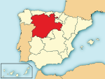
Castilla y León
Capital - Valladolid
La comunidad más extensa
En la zona más árida y alta de la Meseta
La vegetación muy escasa
Se cultiva el trigo y se crían ovejas
Hay muchas ciudades históricas – Burgos, León, Salamanca, Segovia
[cit. 2012-11-13] Pod licencí Creative Commons na WWW:
<http://commons.wikimedia.org/wiki/File:Localizaci%C3%B3n_de_Castilla_y_Le%C3%B3n.svg>

Slide 17
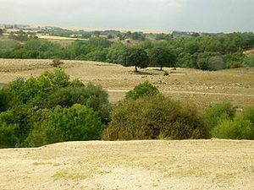
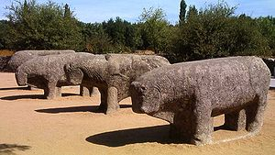
Toros de guisando
de origen celta en Ávila
Se datan entre los siglos II y I antes de Cristo, con preferencia a la creación en el siglo II. ante Cristo durante la Edad de Hierro
[cit. 2012-11-13] Pod licencí Creative Commons na WWW:
<http://commons.wikimedia.org/wiki/File:IMG_Toros_de_Guisando.JPG>
Paisaje típico de la Meseta
[cit. 2012-11-13] Pod licencí Creative Commons na WWW:
<http://commons.wikimedia.org/wiki/File:Penhalba0505.jpg>

Slide 18
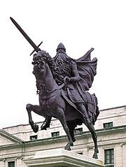
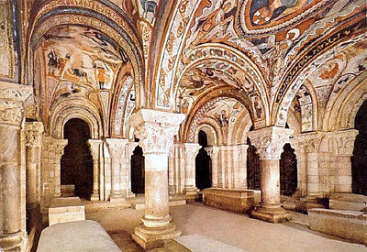
Panteón de los Reyes de León
En la Basícilica de San Isidoro de León
[cit. 2012-11-13] Pod licencí Creative Commons na WWW:
<http://es.wikipedia.org/wiki/Pante%C3%B3n_de_reyes_de_San_Isidoro_de_Le%C3%B3n
Estatua de El Cid
En Burgos
[cit. 2012-11-13] Pod licencí Creative Commons na WWW:
<http://commons.wikimedia.org/wiki/File:ElCid.jpg>

Slide 19
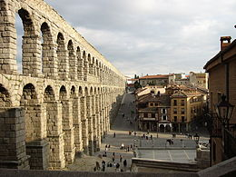
Segovia
Acueducto de Segovia
Construcción romana
Segovia - Descrita en la Lista del Patrimonio de la Humanidad
[cit. 2012-11-13] Pod licencí Creative Commons na WWW:
<http://commons.wikimedia.org/wiki/File:AcueductoSegovia.jpg>
[cit. 2012-11-13] Pod licencí Creative Commons na WWW:
<http://commons.wikimedia.org/wiki/File:Acueducto2_Lou.jpg>

Slide 20
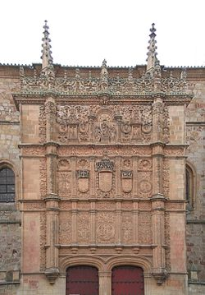
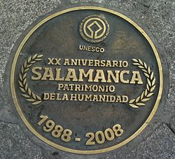
Salamanca
Descrita en la Lista del Patrimonio de la Humanidad
[cit. 2012-11-13] Pod licencí Creative Commons na WWW:
<http://commons.wikimedia.org/wiki/File:Center_of_the_plaza_mayor_salamanca.JPG>
La fachada principal del Edificio histórico de la Universidad de Salamanca
[cit. 2012-11-13] Pod licencí Creative Commons na WWW:
<http://commons.wikimedia.org/wiki/File:University_of_Salamanca.jpg>

Slide 21
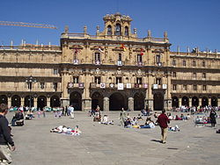
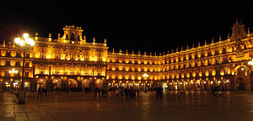
La Plaza Mayor de Salamanca
[cit. 2012-11-13] Pod licencí Creative Commons na WWW:
<http://commons.wikimedia.org/wiki/File:Panor%C3%A1mica_Plaza_Mayor_Noche.jpg>
[cit. 2012-11-13] Pod licencí Creative Commons na WWW:
<http://commons.wikimedia.org/wiki/File:Plaza-mayor-salamanco.jpg>

Slide 22
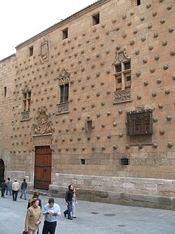
Casa de las conchas
[cit. 2012-11-13] Pod licencí Creative Commons na WWW:
<http://commons.wikimedia.org/wiki/File:House_of_the_shells_in_Salamanca.jpg>

Slide 23
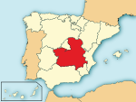
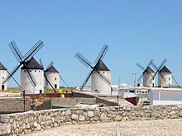
Castilla – La Mancha
Capital – Toledo
Está situada en la Meseta
Una región seca, con veranos muy calurosos e inviernos fríos
Hay 109 espacios naturales protegidos
La industria – la ganadería, los cereales
Productos típicos – el vino, el queso, las aceitunas
La región de los molinos
[cit. 2012-11-13] Pod licencí Creative Commons na WWW:
<http://commons.wikimedia.org/wiki/File:Localizaci%C3%B3n_de_Castilla-La_Mancha.svg>
<http://commons.wikimedia.org/wiki/File:Campo_de_Criptana_Molinos_de_Viento_1.jpg>

Slide 24
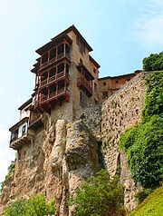
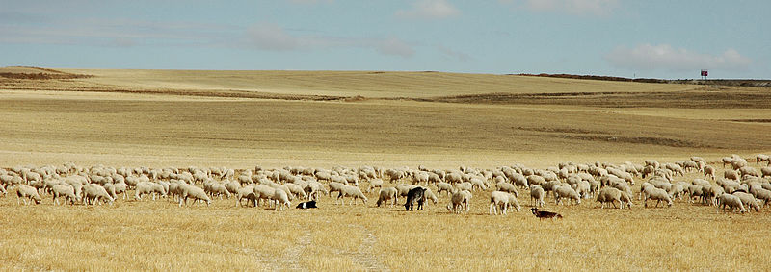
Casas colgadas de Cuenca
[cit. 2012-11-13] Pod licencí Creative Commons na WWW:
<http://commons.wikimedia.org/wiki/File:Casacolgantecuenca.jpg>
Pastoreo en la Meseta manchega
[cit. 2012-11-13] Pod licencí Creative Commons na WWW:
<http://upload.wikimedia.org/wikipedia/commons/1/12/Meseta_herd.jpg>

Slide 25
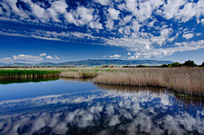
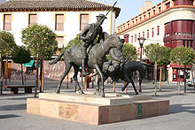
Parque Nacional de las Tablas de Daimiel
[cit. 2012-11-13] Pod licencí Creative Commons na WWW:
<http://commons.wikimedia.org/wiki/File:Las_Tablas_de_Daimiel.jpg>
Escultura de Don Quijote de la Mancha y Sancho Panza
[cit. 2012-11-13] Pod licencí Creative Commons na WWW:
<http://commons.wikimedia.org/wiki/File:Alcazar_San_Juan_Quijote_Sancho_JMM.jpg>

Slide 26
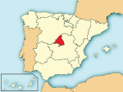
Comunidad de Madrid
Capital – Madrid
Más informaciones en la presentación - Madrid
[cit. 2012-11-13] Pod licencí Creative Commons na WWW:
http://commons.wikimedia.org/wiki/File:Localizaci%C3%B3n_de_la_Comunidad_de_Madrid.svg

Slide 27
Použité zdroje informací:
http://es.wikipedia.org/wiki/Comunidad_aut%C3%B3noma
Uriz F.J., Harling B. En España. PN 6. London: Chanceler International Publishers Ltd, 1996. ISBN 0-905703-91-X. s.10, 11

